Slide 1

Název školy | Základní škola Kolín V., Mnichovická 62
Autor | Mgr. Jiří Mejda
Datum | 23. 1. 2012
Název | VY_32_INOVACE_01_CH9_alkany
Téma | Alkány

Slide 2
Alkány
9. třída
Anotace: Materiál je připraven jako materiál pro sdílení ve školní síti pro samostudium nebo pro prezentaci na projektoru.

Slide 3
Obecná definice
  Alkany jsou nasycené uhlovodíky s molekulou bez násobných vazeb (dvojných a/nebo trojných) mezi atomy uhlíku (v uhlíkovém řetězci)
  Alkany také patří mezi alifatické sloučeniny, tj. neobsahují aromatické cykly
  obecný vzorec pro alkany je C_{n}H_{2n+2}
  Dříve se alkany nazývaly též parafiny

Slide 4
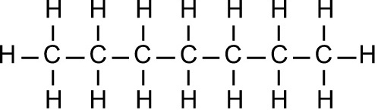
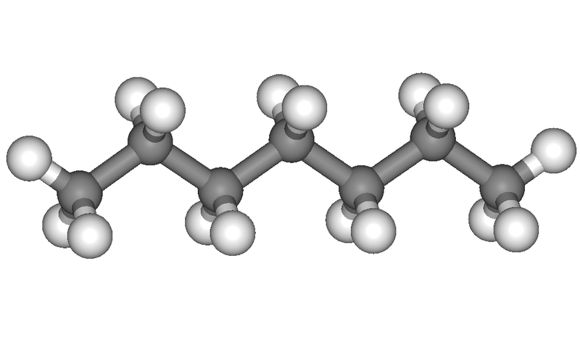
Geometrie molekul
Obvykle se uhlovodíkové řetězce kreslí lineárně – tedy:
To je však zjednodušené, je třeba mít na paměti, že molekula je prostorová a vazby jsou lomené:

Slide 5
Názvosloví
Je odvozeno názvem uhlovodíkového zbytku a koncovkou –AN
  1 uhlík v řetězci – METAN
  2 uhlíky v řetězci – ETAN
  3 uhlíky v řetězci – PROPAN
  4 uhlíky v řetězci – BUTAN
  5 uhlíků v řetězci – PENTAN
  6 uhlíků v řetězci – HEXAN
  7 uhlíků v řetězci – HEPTAN
  8 uhlíků v řetězci – OKTAN
  9 uhlíků v řetězci – NONAN
  10 uhlíků v řetězci – DEKAN

Slide 6
Použití alkanů
Směsi alkanů se používají jako:
Pohonné látky (benzín, motorová nafta, letecký petrolej, raketový petrolej)
Paliva (zemní plyn, propan-butan, lehké topné oleje)
Mazadla
V chemickém průmyslu a laboratořích se různě vroucí směsi (např. petroléter, technický benzin) používají jako rozpouštědla
  Především nepolárních látek
  K extrakcím látek z přírodního či jiného materiálu
  Při čištění krystalizací
  Při jiných způsobech dělení látek (chromatografii, vytřepávání apod.).

Slide 7
Citace
http://cs.wikipedia.org/wiki/Alkany
Heptan: http://cs.wikipedia.org/wiki/Soubor:Heptane.svg
Heptan prostorový: http://cs.wikipedia.org/wiki/Soubor:Heptane3D.png

